Slide 1
章 关系数据库标准语言SQL语言
3
第
§3.1 SQL概述
■
§3.2 查询语句
§3.3 更新语句
§3.4 SQL DDL
§3.5 SQL DCL
§3.6 视图
§3.7 嵌入式SQL

Slide 2
3.1 SQL概述
一、 SQL的发展及现状
二、SQL数据库的体系结构
三、SQL的功能
四、SQL的形式
五、SQL的特点
六、SQL语言的基本概念

Slide 3
SQL概述
3.1
一、SQL的发展及现状
  1974年，由Boyce和Chamberlin提出
  1975~1979，IBM San Jose Research Lab的关系
  数据库管理系统原型System R实施了这种语言
  SQL-86：美国国家标准局ANSI公布的第一个SQL标准
  1987年国际标准化组织ISO把SQL-86采纳为国际标准。
  SQL-89、SQL-92(SQL2)、SQL-99(SQL3)
  大部分DBMS产品都支持SQL，成为操作数据库的标准语言

Slide 4
二、SQL数据库的体系结构
SQL概述
3.1
SQL
用户
View V1
View V2
外模式
Base Table
B1
Base Table
B2
Base Table
B3
Base Table
B4
模式
Stored File
S1
Stored File
S1
Stored File
S1
Stored File
S1
内模式
SQL语言支持的关系数据库的三级模式结构

Slide 5
三、SQL的功能组成
SQL概述
3.1
数据定义（DDL）
  定义、删除、修改关系模式（基本表）
  定义、删除视图（View）
  定义、删除索引（Index）
数据操纵（DML）
  数据查询
  数据增、删、改
数据控制（DCL）
  用户访问权限的授予、收回

Slide 6
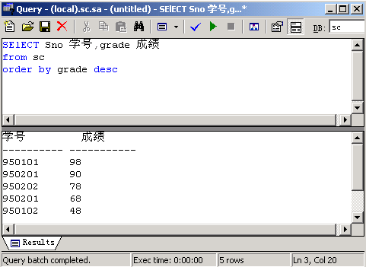
四、SQL的形式
SQL概述
3.1
交互式SQL
  一般DBMS都提供联机交互工具
  用户可直接键入SQL命令对
  数据库进行操作
  由DBMS来进行解释
嵌入式SQL
  能将SQL语句嵌入到高级语言（宿主语言）
  使应用程序充分利用SQL访问数据库的能力
  一般需要预编译，将嵌入的SQL语句转化为宿主语言编译器能
  处理的语句

Slide 7
五、SQL的特点
SQL概述
3.1
高度非过程化的语言
面向集合的语言
一种语法结构，两种使用方式
具有查询、操作、定义和控制四种语言一体化的特点
语言简洁、易学易用：核心功能只有9个动词，语法简单，接近英语
SQL功能 动词
数据库查询 SELECT
数据定义 CREATE，DROP ，ALTER
数据操纵 INSERT，UPDATE，DELETE
数据控制 GRANT，REVOKE

Slide 8
六、SQL语言的基本概念
SQL概述
3.1
常用数据类型
1、字符型：CHAR(n)，VARCHAR(n)
2、数字型：INT, SMALLINT,REAL
3、日期型：DateTime SmallDataTime
4、其它类型：Image

Slide 9
常 用 函 数
SQL概述
3.1
六、SQL语言的基本概念
数字函数:
ABS(X),SQRT(X),RAND(X),LOG(X), …
字符函数：
LENGTH(X$),LOWER(X$),UPPER(X$),
SUBSTRING(expression, start, length)…
分组函数：
COUNT(＊),MAX(X),MIN(X),AVG(X),SUM(X)
日期函数； 5. 转换函数； 6. 其他函数：

Slide 10
运 算 符
SQL概述
3.1
六、SQL语言的基本概念
数值操作符：+,－,＊,／, …
逻辑操作符：=,>,<,≤,≥,≠,IN,ANY,ALL, …
查询表达式操作符： UNION,…
其它操作符 ：＊, (+) ,…

Slide 11
3.2 查询语句
一、单表查询
选择表中的列、选择表中的行
分组与组函数、排序
二、连接查询
多表连接查询、单表连接查询、
外连接查询、复合条件连接查询.
三、嵌套查询
返回单个值的子查询
返回一组值的子查询
多重子查询
四、带有EXISTS的相关子查询
五、SQL的集合操作

Slide 12
查询语句
3.2
数据查询——是数据库应用的核心功能
基本结构
Select A₁, A₂, ..., A_{n}
From R₁, R₂, ..., R_{m}
Where P
πA₁, A₂, ..., A_{n}(σ_{p}(R₁×R₂×...×R_{m}))
Select
Where
From

Slide 13
■ 语句格式
查询语句
3.2
(P89)
SELECT [ALL|DISTINCT] [表名.]{*|列名|表达式[AS 新列名]}
[INTO :主变量1[,:主变量2]…]
FROM 表名[表别名], …
[WHERE 条件表达式|子查询]
[ GROUP BY 列名1, …
[HAVING 分组表达式] ]
[{UNION|INTERSECT |EXCEPT}SELECT…FROM…]
[ORDER BY 列名|列序号[ASC|DESC], …]；

Slide 14
■ SELECT…FROM常用语句执行过程
查询语句
3.2
SELECT… ⑤ 投影
FROM… ① TABLE→内存
WHERE… ② 选取元组
GROUP… ③ 分组
HAVING… ④ 选择分组
[{UNION|… } ⑥ 查询结果的集合运算
SELECT… ] ①～⑤
ORDER BY…… ⑦ 排序输出

Slide 15
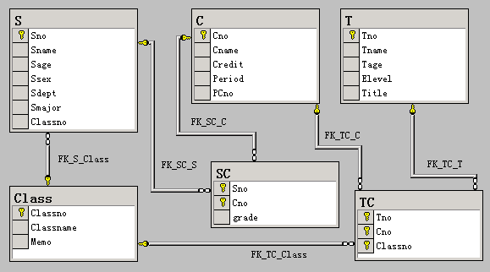
学生数据库STU
查询语句
3.2

Slide 16
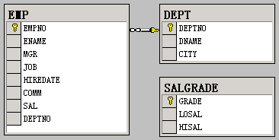
职工数据库WORK
查询语句
3.2
EMP(EMPNO,ENAME,MGR,JOB,HIREDATE,COMM,SAL,DEPTNO)
DEPT(DEPTNO,DNAME,CITY)
SALGRADE(GRADE,LOSAL,HISAL)

Slide 17
一、单表查询
查询语句
3.2
选择表中的列
选择表中的行
1) 消除重复行: DISTINCT(缺省为ALL)
2) 选满足一定条件的行：
3) 查询条件来自集合：
4) 字符匹配:
5) 涉及空值的查询:
3. 分组与组函数
4. 排序

Slide 18
选择表中的列
一、单表查询
例.求学生所在系及姓名
SELECT Sdept, Sname
FROM S；
例. 求学生的全部信息
SELECT Sno,Sname,Sage,Sdept
FROM S；
(SELECT *)

Slide 19
选择表中的列
一、单表查询
例 列出公司全部职工的信息
SELECT *
FROM EMP；
例 列出公司全部职工的姓名
SELECT ENAME
FROM EMP；

Slide 20
例.查全体学生的姓名、出生年份和所有系，要求用小写字母
表示所有系名
SELECT Sname ,'Year of Birth:',2003-Sage ,LOWER(Sdept)
FROM S;
SELECT Sname NAME, 'Year of Birth:'BIRTH,
2003-Sage BIRTHDAY,
LOWER(Sdept) DEPARTMENT
FROM S;

Slide 21
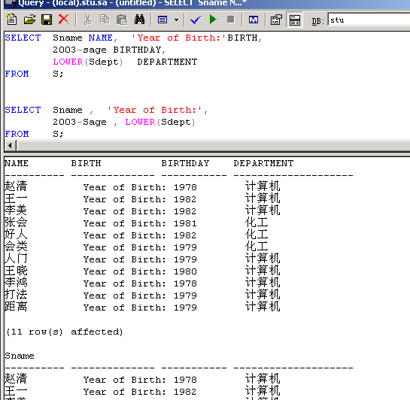

Slide 22
3.2 查询语句
一、单表查询
选择表中的列、选择表中的行
分组与组函数、排序
二、连接查询
多表连接查询、单表连接查询、
外连接查询、复合条件连接查询.
三、嵌套查询
返回单个值的子查询
返回一组值的子查询
多重子查询
四、带有EXISTS的相关子查询
五、SQL的集合操作

Slide 23
一、单表查询
查询语句
3.2
选择表中的列
选择表中的行
1) 消除重复行: DISTINCT(缺省为ALL)
2) 选满足一定条件的行：
3) 查询条件来自集合：
4) 字符匹配:
5) 涉及空值的查询:
3. 分组与组函数
4. 排序

Slide 24
选择表中的行
一、单表查询
1) 消除重复行: DISTINCT(缺省为ALL)
例 求选修了课程的学生号
SELECT DISTINCT Sno
FROM SC；

Slide 25
■ 用 WHERE 子句实现复杂查询条件
Where 子句——运算符
比较：<、<=、>、>=、=、<>、not
确定范围：
Between A and B、Not Between A and B
确定集合：IN、NOT IN
字符匹配：LIKE，NOT LIKE
空值：IS NULL、IS NOT NULL
多重条件：AND、OR、NOT

Slide 26
2) 选满足一定条件的行：
选择表中的行
例：求计算机系年龄小于19的姓名及年龄
SELECT Sname, Sage
FROM S
WHERE Sdept=’CS’ AND Sage<19；
例：计算部门30中雇员的日工资（每月按22个工作日计算），并按不舍入，舍入到美元，舍入到美分三个不同的结果显示。
    SELECT ROUND(SAL/22,0)
    FROM EMP
    WHERE DEPTNO=’30’；

Slide 27
2) 选满足一定条件的行：
选择表中的行
例 求年龄在18～22 (含18, 22)之间的学生名及年龄（或不在18～22之间)
SELECT Sname, Sage
FROM S
WHERE Sage BETWEEN 18 AND 22；
( WHERE Sage>=18 AND Sage<=22 )；
(WHERE Sage NOT BETWEEN 18 AND 22 )；
( WHERE Sage<18 OR Sage>22)；

Slide 28
2) 选满足一定条件的行：
选择表中的行
例：求工资额在2000，3000之间的职员情况（姓名，工种，工资额）
    SELECT ENAME,JOB,SAL
    FROM EMP
    WHERE SAL BETWEEN 2000 AND 3000
例：找出所有在1981年1月4日到4月15日之间雇佣的雇员的日期
    SELECT HIREDATE
    FROM EMP
    WHERE HIRDATE BETWEEN 1981-01-04 AND 1981-04-15

Slide 29
3) 查询条件来自集合：
选择表中的行
用 IN or NOT IN
例: 求信息工程系、计算机系、数学系的系名、学生名 (或不是这些系的学生)
SELECT Sdept DEPT, Sname NAME
FROM S
WHERE Sdept IN (‘IE’, ‘CS’, ‘MA’)；
(WHERE Sdept=‘IE’ OR Sdept=‘CS’ OR Sdept=‘MA’)
(WHERE Sdept NOT IN (‘IE’, ‘CS’, ‘MA’)；
(WHERE Sdept!=‘IE’ AND Sdept!=‘CS’ AND Sdept!=‘MA’)

Slide 30
4) 字符匹配:
选择表中的行
Where 子句——Like
字符匹配：Like、Not Like
通配符
% —— 匹配任意字符串
_ —— 匹配任意一个英文字符

Slide 31
4) 字符匹配:
选择表中的行
例：求课程名中有’数据库’的课程记录
  SELECT *
  FROM C
  WHERE Cname LIKE ‘%数据库%’
  例：求倒数第三、四个汉字为’系统’的课程名
  SELECT Cname
  FROM C
  WHERE Cname LIKE ‘%系统_ _ _ _’；

Slide 32
4) 字符匹配:
选择表中的行
例：查询20号部门的不是服务员的雇员姓名和工种情况
    SELECT ENAME,JOB
    FROM EMP
    WHERE DEPTNO=’10’ AND JOB NOT LIKE ‘WAITOR’;
例：查询20号部门或者不是服务员的雇员的情况
    SELECT ENAME,JOB
    FROM EMP
    WHERE DEPTNO=’10’ OR JOB NOT LIKE ‘WAITOR’；

Slide 33
4) 字符匹配:
选择表中的行
Where 子句——转义符 escape
例：列出公司中所用名字以LI开头的全部职工及其所在的部门代号
    SELECT ENAME,DEPTNO
    FROM EMP,DEPT
    WHERE EMP.DEPTNO=DEPT.DEPTNO AND DNAME LIKE ‘LI%’；
例：列出课程名称中带有‘_’的课号及课名。
  Select cno，cname
  From C
  Where cname LIKE ‘%\_%’ escape ‘\’

Slide 34
5) 涉及空值的查询:
选择表中的行
例：查缺少成绩的学生的学号和相应的课程号
SELECT Sno, Cno
FROM SC
WHERE Grade IS NULL;
例：列出公司中不能给佣金的雇员姓名及其工种情况
    SELECT ENAME,JOB
    FROM EMP
    WHERE COMM IS NULL；

Slide 35
Group By子句
查询语句
3.2
三、分组与组函数
将查询结果集按某一列或多列的值分组，值相等的为一组，一个分组以一个元组的形式出现
只有出现在Group By子句中的属性，才可出现在Select子句中
  例：统计各系学生的人数。
  Select sdept，count(*) stu_count
  From S
  Group By sdept

Slide 36
组函数:
查询语句
3.2
三、分组与组函数
1）组函数的使用格式：
    COUNT([DISTINCT|ALL] *|列名)
    SUM([DISTINCT|ALL] 列名)
    AVG([DISTINCT|ALL] 列名)
    MAX([DISTINCT|ALL] 列名)
    MIN([DISTINCT|ALL] 列名)

Slide 37
组函数:
查询语句
3.2
三、分组与组函数
  组函数可用于SELECT子句中的目标列表中，或在HAVING子句的分组表达式中用作条件。
  对分出的每一组用HAVING进行筛选,筛选条件要用到组函数。

Slide 38
查询语句
3.2
三、分组与组函数
例: 查询各个课程号与相应的选课人数
Select Cno, Count(Sno)
From SC
Group By Cno;
例: 查男女生人数
Select Ssex , Count(Sno)
From S
Group By Ssex;

Slide 39
查询语句
3.2
三、分组与组函数
例：求选修了课程的学生人数
SELECT COUNT(DISTINCT Sno)
FROM SC；
例：求选修各门课的人数及平均成绩
SELECT Cno, COUNT(Sno), AVG(ALL Grade)
FROM SC
GROUP BY Cno；

Slide 40
查询语句
3.2
三、分组与组函数
例：计算公司支付给每一种工种的总工资
    SELECT JOB,SUM(SAL)
    FROM EMP
    GROUP BY JOB；
例：计算每个部门的总工资及平均工资，最高工资和最低工资
    SELECT JOB,SUM(SAL),AVG(SAL),MAX(SAL),MIN(SAL)
    FROM EMP
    GROUP BY JOB
例：计算每个部门中每种工种都有多少职工
    SELECT DEPTNO, JOB, COUNT(*)
    FROM EMP
    GROUP BY DEPTNO,JOB

Slide 41
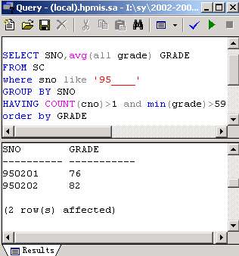
求95级学生
中选修课程
在 5 门以上
且都及格的
学生号及总
平均分，并
按平均成绩
排序。

Slide 42
§3.2 查询语句
■ 查询语句格式
SELECT [ALL|DISTINCT] [表名.]{*|列名|表达式[AS 新列名]}
FROM 表名[表别名], …
[WHERE 条件表达式]
[GROUP BY 列名1, …[HAVING 分组表达式]]
[ORDER BY 列名|列序号[ASC|DESC], …]；
一、单表查询
1. 选择表中的列
2. 选择表中的行
3. 分组与组函数
4. 排 序
πA₁, ..., A_{n}(σ_{p}(R₁×...×R_{m}))
Select A₁, A₂, ..., A_{n}
From R₁, R₂, ..., R_{m}
Where P

Slide 43
查询语句
3.2
三、分组与组函数
例：求选修课程在5门以上且都及格的学生号及总平均分
SELECT Sno, AVG(ALL Grade)
FROM SC
GROUP BY Sno
HAVING COUNT(Cno)>5 AND MIN(Grade)≥60；

Slide 44
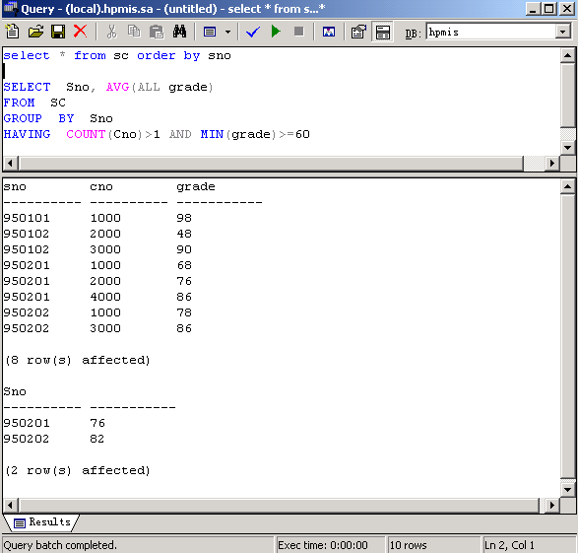

Slide 45
Having 与 Where的区别
  Where 决定哪些元组被选择参加运算，作用于关系中的元组
  Having 决定哪些分组符合要求，作用于分组

Slide 46
例：查询那些部门总工资额超过9000
    SELECT DEPTNO
    FROM EMP
    GROUP BY DEPTNO
    HAVING SUM(SAL)>9000

Slide 47
4、排 序
查询语句
3.2
  用ORDER BY子句对查询结果按照一个或多个列的值进行升/降排列输出
  升序为ASC；降序为DESC
  空值将作为最大值排序

Slide 48
4、排 序
查询语句
3.2
例：对选修’C5’课程的学生按成绩降序排列，同分数者按学号升序排列
    SELECT Sno, Grade
    FROM SC
    WHERE Cno=’C5’
    ORDER BY Grade DESC，Sno ASC；

Slide 49
4、排 序
查询语句
3.2
例：查询获得的佣金超过他本人基础工资的5%的职工，并按百分比的高低排序显示
    SELECT ENAME,COMM,COMM/SAL
    FROM EMP
    WHERE COMM>= SAL*0.5
    ORDER BY 3

Slide 50
4、排 序
查询语句
3.2
例：求每个学生的总分并按总分降序排列,学号升序
SELECT Sno，SUM(ALL Grade)
    FROM SC
    GROUP BY Sno
    ORDER BY 2 DESC，Sno ASC；

Slide 51
例：统计每个人及格的成绩的平均值，及格的门数，结果按平均成绩降序，及格门数降序排列。
SELECT Sno，AVG(ALL Grade),COUNT(Cno)
    FROM SC
    WHRER Grade≥60
    GROUP BY Sno
    ORDER BY 2 DESC，3 DESC；

Slide 52
例：统计所有课程均及格学生的平均成绩，及格的门数，结果按平均成绩降序，及格门数降序排列。
SELECT Sno，AVG(ALL Grade),COUNT(Cno)
    FROM SC
    GROUP BY Sno
    HAVING MIN(Grade)≥60
    ORDER BY 2 DESC，3 DESC；

Slide 53
主要内容
一、单表查询
二、连接查询
多表连接查询、单表连接查询、
外连接查询、复合条件连接查询.
三、嵌套查询
返回单个值的子查询
返回一组值的子查询
多重子查询

Slide 54
二、连接查询

Slide 55
1、多表连接：
  连接条件一：
  [表名1.] 列名1 比较运算符 [表名2.]列名2
  连接条件二：
  [表名1.]列名1 BETWEEN [表名2.]列名2
  AND [表名2.]列名3
  ■ 连接条件中的列名称为连接字段，其各
  字段应是可比的。

Slide 56
执行过程：
在表1中找到第一个元组，然后从头开始扫描表2，查找到
满足条件的元组即进行串接并存入结果表中；再继续扫描表2，
依次类推，直到表2末尾。再从表1中取第二个元组，重复上述
的操作，直到表1中的元组全部处理完毕。
S
SC
学号 学生姓名 所属系名 学生年龄
Sno Sname Sdept Sage
S1 A CS 20
S2 B CS 21
S3 C MA 19
S4 D CI 19
S5 E MA 20
.. .. .. ..
学号 课程号 学习成绩
Sno Cno Grade
S1 C1 A
S1 C2 A
S1 C3 A
S1 C5 B
S2 C1 B
S2 C2 C
.. .. ..

Slide 57
例题
例：求选课情况，要求输出学号、姓名、课程名与成绩
    SELECT S.Sno，Sname，Cname，Grade
    FROM S，C，SC
    WHERE S.Sno=SC.Sno AND C.Cno=SC.Cno；
例：求每个职工的工资级别
    SELECT ENAME, SAL, GRADE
FROM EMP, SALGRADE
WHERE SAL BETWEEN LOSAL AND HISAL；

Slide 58
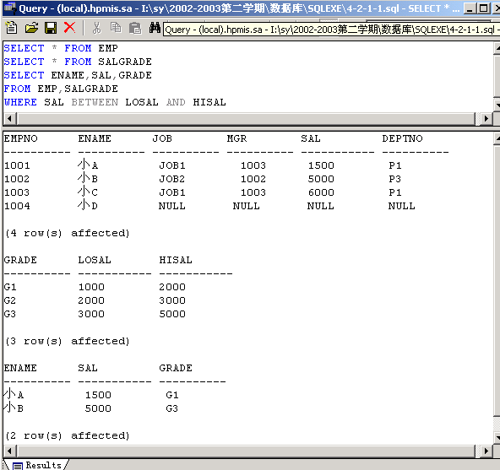

Slide 59
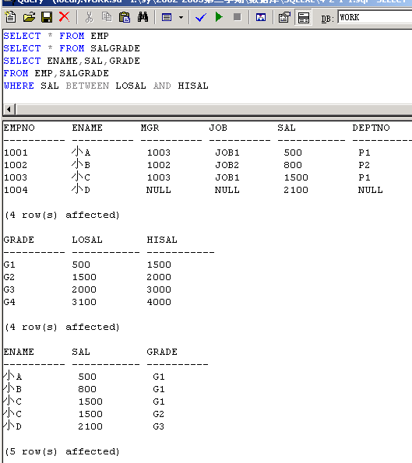

Slide 60
2、单表连接 ：
用表别名把一个表定义为两个不同的表进行连接。
例：求比本部门职工工资低的部门负责人
SELECT W.ENAME，W.SAL，M.ENAME，M.SAL
FROM EMP W ，EMP M
WHERE W.MGR = M.EMPNO AND
W.SAL > M.SAL；

Slide 61
例题
例：求每门课的间接先修课名（即先修课的先修课）
SELECT FIRST.Cno，THIRD.Cname
FROM C FIRST， C SECOND , C THIRD
WHERE FIRST.PCno = SECOND.Cno AND
SECOND.PCno = THIRD.Cno

Slide 62
3、外连接 ：
在连接条件的某侧加上(＊) 或(+)，表示该侧所对应的表中可形成一个
各数据项均为空值的万能替代行，用来与另一侧对应的表中所有不满足条
件的元组进行连接。外连接符(＊)或（+）出现在左侧称为右外连接、出现
在右侧称为左连接、两侧都出现的称为全外连接。
例：求各部门名及职工名、工种，要求输出无职工的部门（职工以空值出现）
SELECT DNAME，ENAME，JOB
FROM DEPT，EMP
WHERE DEPT.DEPTNO = EMP.DEPTNO(*)；

Slide 63
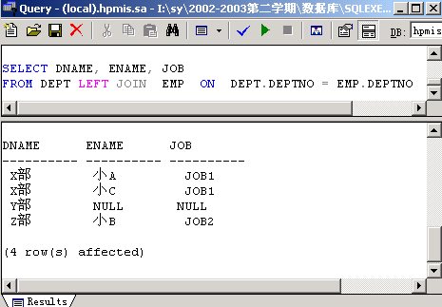

Slide 64
例题
例：求各部门名及职工名、工种，要求输出未分配部门的职工（部门以空值出现）
SELECT DNAME，ENAME，JOB
FROM DEPT，EMP
WHERE DEPT.DEPTNO(*) = EMP.DEPTNO；

Slide 65
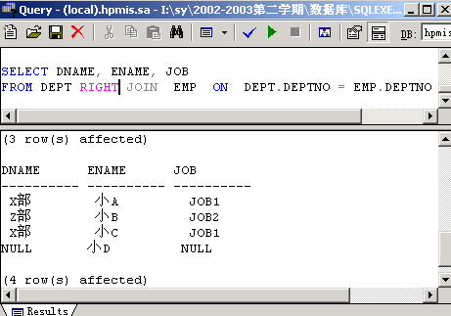

Slide 66
例题
例：求各部门名及职工名、工种，要求输出无职工的部门和未分配部门的职工
SELECT DNAME，ENAME，JOB
FROM DEPT，EMP
WHERE DEPT.DEPTNO(*)=EMP.DEPTNO(*)；

Slide 67
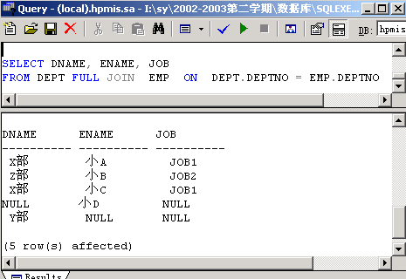

Slide 68
4、复合条件连接 ：
WHERE子句中除了连接条件，还有其它限制条件。
例：求选修’C6’课程且成绩超过90分的学生名
与成绩
SELECT Sname, Grade
FROM S, SC
WHERE S.Sno=SC.Sno AND SC.Cno=’C6’
AND SC.Grade>90；
连接条件
限制条件

Slide 69
三、嵌套查询
在SELECT … FROM … WHERE语句结构的
WHERE子句中可嵌入一个SELECT语句块
其上层查询称为外层查询或父查询
其下层查询称为内层查询或子查询
SQL语言允许使用多重嵌套查询
在子查询中不允许使用ORDER BY子句
嵌套查询的实现一般是从里到外，即先进行
子查询，再把其结果用于父查询作为条件

Slide 70
1、返回单个值的子查询 ：
例：求与‘刘力’同一个系的学生名，年龄
方法一：
SELECT Sname, Sage
FROM S
WHERE Sdept =
( SELECT Sdept
FROM S
WHERE Sname = ‘刘力’）；

Slide 71
1、返回单个值的子查询 ：
例：求与‘刘力’同一个系的学生名，年龄
方法二：
SELECT FIRST.Sname, FIRST.Sage
FROM S FIRST , S SECOND
WHERE FIRST.Sdept = SECOND.Sdept
AND SECOND.Sname = ‘刘力’；

Slide 72
2、返回一组值的子查询：
例：求选修‘C6‘课程且成绩超过90分的学生
方法一：
    SELECT *
    FROM S
    WHERE Sno IN
    ( SELECT Sno
    FROM SC
    WHERE Cno=‘C6’
    AND Grade＞90 )；

Slide 73
例题
例：求选修‘C6‘课程且成绩超过90分的学生
方法二（ 连接查询 ）：
    SELECT S.*
    FROM S，SC
    WHERE S.Sno=SC.Sno
    AND Grade＞90
    AND Cno=’C6’；

Slide 74
例题
例：求比计算机系中某一学生年龄小的其他
系的学生
方法一：
SELECT *
    FROM S
    WHERE Sdept!=’CS’
    AND Sage ＜ ANY
    ( SELECT Sage
    FROM S
    WHERE Sdept=‘CS’)；

Slide 75
例题
例：求比计算机系中某一学生年龄小的其他
系的学生
方法二：
SELECT *
    FROM S
    WHERE Sdept!=’CS’
    AND Sage ＜
    ( SELECT MAX(Sage)
    FROM S
    WHERE Sdept=‘CS’)；

Slide 76
例题
例：找出其他部门中比部门30中某一雇员工资高的雇员
SELECT ENAME
FROM EMP
WHERE DEPTNO!=’30’
AND SAL >ANY
(SELECT SAL
FROM EMP
WHERE DEPTNO=’30’) ；

Slide 77
例题
例：找出其他部门中比30号部门全体员工的工资都高的雇员
SELECT ENAME
FROM EMP
WHERE DEPTNO!=’30’
AND SAL >ALL
(SELECT SAL
FROM EMP
WHERE DEPTNO=’30’) ；

Slide 78
3、多重子查询 ：
例：求10#部门中工种与‘SALES’部门中任一工
种相同的职工

Slide 79
例题
SELECT ENAME，JOB，SAL
FROM EMP
WHERE DEPTNO = ‘10’
AND JOB IN
(SELECT JOB
FROM EMP
WHERE DEPTNO =
（SELECT DEPTNO
FROM DEPT
WHERE DNAME=‘SALES’))；

Slide 80
例题
例：求工资介于‘CLARK’与‘MILLER’两个之间的职工
SELECT *
FROM EMP
WHERE SAL ＞=
(SELECT MIN(SAL)
FROM EMP
WHERE ENAME IN (‘CLARK’，‘MILLER’))
AND SAL ＜=
(SELECT MAX(SAL)
FROM EMP
WHERE ENAME IN（‘CLARK’,‘MILLER’)；

Slide 81
例题
例：求工种与在纽约的职工的工种相同的职工
SELECT DEPTNO,ENAME,JOB,SAL
FROM EMP
WHERE JOB IN
(SELECT JOB
FROM EMP
WHERE DEPTNO IN
(SELECT DEPTNO
FROM DEPT
WHERE CITY = ’NEW YORK’))；

Slide 82
例题
例：在ACCOUNTING部门中有哪些职业是SALES部门中所没有的
    SELECT JOB
    FROM EMP
    WHERE JOB IN (SELECT JOB
    FROM EMP,DEPT
    WHERE EMP.DEPTNO=DEPT.DEPTNO AND DNAME=’ACCOUNTING’) AND JOB NOT IN (SELECT JOB
    FROM EMP,DEPT
    WHERE EMP.DEPTNO=DEPT.DEPTNO AND
    DNAME=’SALES’) ；

Slide 83
例题
例：求平均成绩高于70分的学生
SELECT SO,AVG(ALL Grade)
FROM SC
GROUP BY SNO
HAVING AVG(ALL Grade)>70
SELECT SNO,AVG_G
FROM (SELECT SNO,AVG(ALL Grade)
FROM SC
GROUP BY SNO)
AS NEWR(SNO,AVG_G)
WHERE AVG_G >70

Slide 84
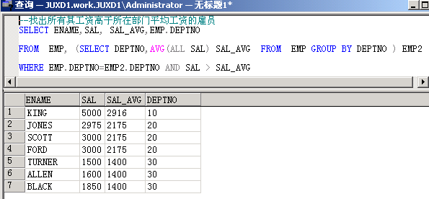
例题
例：找出所有其工资高于所在部门平均工资的雇员
SELECT ENAME, SAL, SAL_AVG,EMP.DEPTNO
FROM EMP,(SELECT DEPTNO,AVG(ALL SAL) SAL_AVG
FROM EMP GROUP BY DEPTNO) EMP2
WHERE EMP.DEPTNO=EMP2.DEPTNO AND SAL > SAL_AVG

Slide 85
总 结
连接查询
多表连接查询、单表连接查询、
外连接查询、复合条件连接查询
嵌套查询
返回单个值的子查询
返回一组值的子查询
多重子查询

Slide 86
四、带有EXISTS的相关子查询
不相关子查询：子查询的查询条件不依赖于
父查询的称为不相关子查询。
相关子查询：子查询的查询条件依赖于外层父
查询的某个属性值的称为相关子查询
(Correlated Subquery),带EXISTS 的子查询就
是相关子查询
EXISTS表示存在量词
带有EXISTS的子查询不返回任何记录的数据，
只返回逻辑值 ‘ True ’ 或 ‘ False ’

Slide 87
例题
例：求所有选修了‘C1’课程的学生名。
不相关子查询：
SELECT Sname
FROM S
WHERE Sno IN
( SELECT Sno
FROM SC
WHERE Cno = ‘C1’ )；

Slide 88
例题
例：求所有选修了‘C1’课程的学生名。
相关子查询：
SELECT Sname
FROM S
WHERE EXISTS
( SELECT *
FROM SC
WHERE S.Sno=SC.Sno
AND Cno=‘C1’ )；

Slide 89
执行过程：
先在外层查询中取S表的第一个元组（记录），用该记录的
相关的属性值（在内层WHERE子句中给定的）处理内层查询，若
外层的WHERE子句返回‘TRUE’值，则此元组送入结果的表中。然
后再取下一个元组；重复上述过程直到外层表的记录全部遍历
一次为止。
S
SC
学号 学生姓名 所属系名 学生年龄
Sno Sname Sdept Sage
S1 A CS 20
S2 B CS 21
S3 C MA 19
S4 D CI 19
S5 E MA 20
.. .. .. ..
学号 课程号 学习成绩
Sno Cno Grade
S1 C1 A
S1 C2 A
S1 C3 A
S1 C5 B
S2 C1 B
S2 C2 C
.. .. ..

Slide 90
说明：
不关心子查询的具体内容，因此用 SELECT *
Exists + 子查询用来判断该子查询是否返回元组
当子查询的结果集非空时，Exists 为 ‘True’
当子查询的结果集为空时，Exists 为 ‘False’
NOT EXISTS ：若子查询结果为空，返回‘TRUE’值，
否则返回 ‘FALSE’

Slide 91
例题
例：列出没有选C1课程的学生的学号、姓名
SELECT Sname
    FROM S
    WHERE NOT EXISTS
    ( SELECT *
    FROM SC
    WHERE S.Sno=SC.Sno
    AND Cno=‘C1’)；

Slide 92
例题
例：查询选修了所有课程的学生的姓名
∀xP ≡ ┓(ヨx(┓P ) )
这样的课是不存在的
SELECT Sname
    FROM S
    WHERE NOT EXISTS
    ( SELECT *
    FROM C
    WHERE NOT EXISTS
    ( SELECT *
    FROM SC
    WHERE S.Sno=SC.Sno
    AND C.Cno=SC.Cno))；
这门课他没选

Slide 93
例题
例：查询选修了‘s1’所选的全部课程的学生的姓名
P: s1选修了课程cx ; Q: 学生sx选修了课程cx
∀Cx(P→Q) ≡ ┓(ヨcx ( P∧ ┓Q) )

Slide 94
例题
┓(ヨcx ( P∧ ┓Q) )
这样的课是不存在的
SELECT Sname
    FROM S
    WHERE NOT EXISTS
    ( SELECT *
    FROM SC SCX
    WHERE SCX.Sno=‘S1’ AND
    NOT EXISTS
    ( SELECT *
    FROM SC SCY
    WHERE SCY.Sno=S.Sno
    AND SCX.Cno=SCY.Cno))；
这门课S1选
他没选

Slide 95
五、SQL的集合操作
属性个数必须一致
对应的类型必须一致
属性名无关
最终结果集采用第一个结果的属性名
缺省为自动去除重复元组
  除非显式说明ALL
Order By放在整个语句的最后

Slide 96
SQL的集合操作——并
例：查询计算机系的学生或者年龄不大于19岁的学生，
并按年龄倒排序。
SELECT *
FROM S
WHERE Sdept=‘CS’
UNION
SELECT *
FROM S
WHERE Sage<=19
ORDER BY Sage DESC

Slide 97
SQL的集合操作——交
例：查询计算机系的学生并且年龄不大于19岁的学生，
并按年龄倒排序。
SELECT *
FROM S
WHERE Sdept=‘CS’ AND Sage <=19
ORDER BY Sage DESC

Slide 98
SQL的集合操作——差
例：查询选修课程1的学生集合与选修课程2的学生
集合的差集。
SELECT Sno
FROM SC
WHERE Cno='1' AND Sno
NOT IN
( SELECT Sno
FROM SC
WHERE Cno='2')

Slide 99
■ 语句格式
查询语句
(P92)
SELECT [ALL|DISTINCT] [表名.]{*|列名|表达式[AS 新列名]}
[INTO :主变量1[,:主变量2]…]
FROM 表名[表别名], …
[WHERE 条件表达式|子查询]
[ GROUP BY 列名1, …
[HAVING 分组表达式] ]
[{UNION|INTERSECT |EXCEPT}SELECT…FROM…]
[ORDER BY 列名|列序号[ASC|DESC], …]；

Slide 100
3.2 查询语句
一、单表查询
选择表中的列、选择表中的行
分组与组函数、排序
二、连接查询
多表连接查询、单表连接查询、
外连接查询、复合条件连接查询.
三、嵌套查询
返回单个值的子查询
返回一组值的子查询
多重子查询
四、带有EXISTS的相关子查询
五、SQL的集合操作

Slide 101
§3.3 更新语句
一、插入操作 INSERT
二、删除操作 DELETE
三、修改操作 UPDATE

Slide 102
一、插入操作
1、插入单个元组：
格式：INSERT INTO 表名[(列名1,…)]
VALUES (列值1,…)；
插入一已知元组的全部列值
插入一已知元组的部分列值

Slide 103
插入一已知元组的全部列值
例：新增一个学生信息
INSERT INTO S
VALUES(‘990021’,‘陈冬’,18,‘CS’,‘男’)；
插入一已知元组的部分列值
例：新增一条选课记录
INSERT INTO SC（Sno，Cno）
VALUES (‘9807121’,‘C175’)；

Slide 104
2、插入子查询的结果 ：
一、插入操作
格式：INSERT INTO 表名 [(列名1,…)]
(子查询)；
例：设关系S_G(Sno,AVG_G),把平均成绩大于
80的男生的学号及平均成绩存入S_G中。

Slide 105
例题
INSERT INTO S-G(Sno，AVG-G)
(SELECT Sno， AVG(ALL Grade)
FROM SC
WHERE Sno IN
(SELECT Sno
FROM S
WHERE Ssex=‘男’)
GROUP BY Sno
HAVING AVG(ALL Grade)>80)；

Slide 106
二、删除操作
格式： DELETE FROM 表名
[WHERE 条件]；
  只能对整个元组操作，不能只删除某些属性上
  的值
  只能对一个关系起作用，若要从多个关系中删
  除元组，则必须对每个关系分别执行删除命令
  从关系 r 中删除满足P的元组，只是删除数据，
  而不是定义

Slide 107
1、删除单个元组 ：
二、删除操作
例：删除学号为‘95019’的学生。
DELETE FROM SC
WHERE Sno = '95019';
DELETE FROM S
WHERE Sno = '95019';

Slide 108
2、删除多个元组 ：
二、删除操作
例：删除选课但无成绩的学生的选课信息
DELETE FROM SC
WHERE Grade IS NULL;
DELETE FROM SC 清空SC表

Slide 109
3、带子查询的删除语句：
二、删除操作
例：删除选修‘C4’且成绩小于该课程的平均成绩的记录
DELETE FROM SC
WHERE Cno=‘C4’ AND G <
(SELECT AVG(ALL Grade)
FROM SC
WHERE Cno=‘C4’）；

Slide 110
三、修改操作
格式1：UPDATE 表名 [别名]
SET 列名 = 表达式，…
[WHERE 条件]；
格式2：UPDATE 表名 [别名]
SET (列名,…) = (子查询)
[WHERE 条件]；

Slide 111
1、修改单个元组的值 ：
三、修改操作
例：名为MARTIN的职工的工种改为MANAGER，工资增加收入20%
UPDATE EMP
SET JOB=‘MANAGER’，SAL= SAL*1.2
WHERE NAME = ‘MARTIN’；
例：要安排Wilson做销售员，同时工资改为2000，佣金增加50%
    UPDATE EMP
    SET (JOB,COMM,SAL)=(‘SAL’,COMM*1.5,2000)
    WHERE ENAME=’Wilson’

Slide 112
2、修改多个元组的值 ：
三、修改操作
例：将所有学生的年龄增加1岁
UPDATE S
SET Sage=Sage+1;
例：给20号部门中所有分析员和经理提高工资15%
    UPDATE EMP
    SET SAL=SAL*1.15
    WHERE DEPTNO=’20’ AND (JOB=’ANALYST’ OR JOB=’MANAGER’)；

Slide 113
2、修改多个元组的值 ：
三、修改操作
例：给在NEW YORK工作的雇员提高工资５％
    UPDATE EMP,DEPT
    SET SAL=SAL*1.05
    WHERE EMP.DEPTNO=DEPT.DEPTNO AND CITY=’NEW YORK’
例：为公司中工龄超过10年的职工提升一级工资（10元）
    UPDATE EMP
    SET SAL=SAL+10
    WHERE YEAR(GETDAY)-YEAR(HIREDATE)>10 ；

Slide 114
3、带子查询的修改语句：
三、修改操作
例：工种为SALESMEN的职工的工资改为工种平均工资的110%，佣金为最低值。
UPDATE EMP
SET (SAL，COMM)=
(SELECT 1.1*AVG(ALL SAL) , MIN(COMM) FROM EMP WHERE JOB=‘SALESMEN’)
WHERE JOB=‘SALESMEN’；

Slide 115
3、带子查询的修改语句：
三、修改操作
例：计算机系全体学生成绩上浮15%
UPDATE SC
SET Grade=Grade*1.15，
WHERE Sno IN
(SELECT Sno
FROM S
WHERE Sdept=‘CS’）；

Slide 116
SQL功能 动词
数据库查询 SELECT
数据定义 CREATE，DROP ，ALTER
数据操纵 INSERT，UPDATE，DELETE
数据控制 GRANT，REVOKE
√
√

Slide 117
§3.4 数据定义
一、定义基本表 CREATE TABLE
二、删除基本表 DROP TABLE
三、修改基本表 ALTER TABLE
四、定义索引 CREATE INDEX
五、删除索引 DROP INDEX

Slide 118
一、定义基本表
格式1： CREATE TABLE 表名
(列名 类型(长度) [NOT NULL]
[DEFAULT {常量|系统变量|NULL}]
[列约束],… …)
[PRIMARY KEY (列名,…)]
[FOREIGN KEY (列名,…) REFERENCES 表名(列名,…)]
[CHECK 条件]；
  建立一个新表，表中无记录

Slide 119
一、定义基本表
格式2： CREATE TABLE 表名
[(列名 [NOT NULL],…)]
[PRIMARY KEY (列名,…)]
[FOREIGN KEY (列名,…) REFERENCES 表名1(列名,…)]
AS 子查询
  建立一个带有子查询结果记录的新表.

Slide 120
例题
例：建立学生S、课程C、选课SC三个表
S表：
CREATE TABLE S
( Sno CHAR(6) NOT NULL,
Sname CHAR(8) NOT NULL,
Sage SMALLINT,
Sdept CHAR(10),
Ssex CHAR(2) DEFAULT ‘男’
CHECK((Sex=‘男’) OR (Sex=‘女’)),
PRIMARY KEY (Sno) ) ；

Slide 121
例题
例：建立学生S、课程C、选课SC三个表
C表：
CREATE TABLE C
(Cno CHAR(6) NOT NULL,
Cname CHAR(30) NOT NULL,
Tname CHAR(8),
PCno CHAR(6),
PRIMARY KEY (Cno) ) ；

Slide 122
例题
例：建立学生S、课程C、选课SC三个表
SC表：
CREATE TABLE SC
(Sno CHAR(6) NOT NULL,
Cno CHAR(6) NOT NULL,
Grade SMALLINT DEFAULT NULL,
PRIMARY KEY (Sno,Cno),
FOREIGN KEY (Sno) REFERENCES S(Sno),
FOREIGN KEY (Cno) REFERENCES C(Cno),
CHECK (Grade IS NULL)) ；

Slide 123
例题
例：设关系S_G(Sno,AVG_G),把平均成绩大于
80的男生的学号及平均成绩存入S_G中。

Slide 124
CREATE TABLE S_G
(Sno CHAR(6) NOT NULL,
AVG_G SMALLINT DEFAULT NULL)
AS
(SELECT Sno， AVG(ALL Grade)
FROM SC
WHERE Sno IN
(SELECT Sno
FROM S
WHERE Ssex=‘男’)
GROUP BY Sno
HAVING AVG(ALL Grade)>80)

Slide 125
二、删除基本表
格式： DROP TABLE 表名
[CASCADE|RESTRICT]；
  CASCADE 连同引用该表的视图、完整
  性约束一起自动撤消
  RESTRICT无引用时，才可撤消
  删除一个表，及与该表相关的索引、视图、码
  和外部码。

Slide 126
三、修改基本表
基本表的修改操作：
改变表名
增加列
改变列的数据类型
删除列的约束
删除列
改变列名

Slide 127
三、修改基本表
格式：ALTER TABLE 表名
[ADD 新列名 类型(长度)[NOT NULL]
[列约束],…]
[MODIFY 旧列名 类型(长度)]
[DROP 列约束]
[RENAME 旧表名 TO 新表名]
  增加新列，修改列，删除列的完整性约束；
  改变表名及列名。

Slide 128
例题
例：在S表中增加一个入学时间，为日期型
ALTER TABLE S ADD SCOME DATE；
例：把Sage列的类型改为半字长整数
ALTER TABLE S MODIFY Sage SMALLINT；
例：删除对Sname列的唯一约束
ALTER TABLE S DROP UNIQUE(Sname)；

Slide 129
删除列、改变列名
对删除列、改变列名的操作，可采取如下
步骤实现：
  CREATE TABLE … AS (子查询)建一新表
  删除旧表
  改变表名

Slide 130
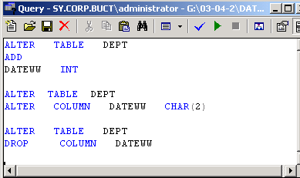
修改列（增加、删除、修改） SQL-SERVER

Slide 131
四、定义索引
格式：
CREATE[UNIQUE][CLUSTER] INDEX 索引名
ON 表名 (列名[ASC|DESC],…)；
  UNIQUE 表示索引值唯一
  CLUSTER 表示索引是聚簇索引
  索引一旦建立，交由系统使用和维护
  对指定的表的列建立索引.

Slide 132
例题
CREATE UNIQUE INDEX SIDX ON S(Sno ASC)；
CREATE CLUSTER INDEX SNCDX
ON S(SNAME ASC)；
CREATE UNIQUE INDEX CIDX ON C(Cno ASC)；
CREATE UNIQUE INDEX SCIDX
ON SC(Sno ASC,Cno DESC)；

Slide 133
五、删除索引
格式：
DROP INDEX 索引名；
例： DROP INDEX CIDX；

Slide 134
§3.5 数据控制
一、授 权 GRANT
二、收回权限 REVOKE

Slide 135
一、授 权
对象
对象类型
操作权限
属性列
TABLE
SELECT, INSERT, UPDATE, DELETE， ALL PRIVILEGES
视图
TABLE
SELECT, INSERT, UPDATE, DELETE ，ALL PRIVILEGES
基本表
TABLE
SELECT, INSERT, UPDATE, DELETE , ALTER , INDEX ,
ALL PRIVILEGES
数据库
DATABASE
CREATETAB

Slide 136
1、DATABASE：
格式：
GRANT CREATETAB
ON DATABASE 数据库名
TO {用户名,…|PUBLIC}
[WITH GRANT OPTION]；
授予用户建立表的权限
由DBA授权，只有CREATETAB一种权限
WITH GRANT OPTION允许用户转授权(权限传播)
PUBLIC表示所有用户

Slide 137
2、TABLE级的基本表
格式：
GRANT[{SELECT|INSERT|UPDATE|DELETE
|ALTER|INDEX|ALL PRIVILEGES}]
ON TABLE 表名
TO {用户名,…|PUBLIC}
[WITH GRANT OPTION]；
授予用户对表的操作权限
由拥有该表的用户授权

Slide 138
3、TABLE级的视图(VIEW)
格式：
GRANT{SELECT|INSERT|UPDATE|
DELETE|ALL PRIVILEGES}
ON TABLE 视图名
TO {用户名,…|PUBLIC}
[WITH GRANT OPTION]；
授予用户对视图的操作权限
由拥有该视图的用户授权

Slide 139
4、TABLE级的列
格式：
GRANT{SELECT|INSERT|UPDATE|DELETE|
ALL PRIVILEGES } (列名,…)
ON TABLE {表名|视图名}
TO {用户名,…|PUBLIC}
[WITH GRANT OPTION]；
授予用户对列的操作权限
由拥有该表或视图的用户授权

Slide 140
例题
例：GRANT CREATETAB
ON DATABASE 教学系统
TO USER1；
例：GRANT SELECT,INSERT
ON TABLE SC
TO USER1,USER2,USER5
  WITH GARNT OPTION；
例：GRANT ALL PRIVILEGES
ON TABLE SC
TO USER3,USER4,USER7；

Slide 141
例题
例：把查询S表和修改学生学号的
权限授给用户U4
GRANT UPDATE(Sno), SELECT
ON TABLE S
TO U4;

Slide 142
二、收回授权
由DBA或其他授权者进行权限回收。
格式：REVOKE <权限>
ON <对象类型> 数据库名
FROM {用户名,…|PUBLIC}；

Slide 143
例题
例 把用户U4修改学生学号的权限收回
REVOKE UPDATE(Sno) ON TABLE S FROM U4;
例 收回所有用户对表SC的查询权限
REVOKE SELECT ON TABLE SC FROM PUBLIC;
例 把用户U5对SC表的INSERT权限收回
REVOKE INSERT ON TABLE SC FROM U5;

Slide 144
§3.6 视图
一、视图概念
二、定义、删除视图
三、查询视图
四、更新视图
五、视图的作用

Slide 145
一、视图概念
视 图
3.6
视图是一个虚表
数据库中只存放视图的定义
视图对应的数据仍存放在原来的表中
随着表中数据的变化，视图的数据随之改变。
对视图的查询与基本表一样
对视图的更新将受到一定的限制
视图
基本表1
基本表2
视图概念示意图

Slide 146
二、定义视图
视 图
下述必须指定全部列名：
  某个目标列是组函数或表达式
  多表连接时，目标列中出现同名列
  不用原基本表的列名作为视图名
3.6
1、建立视图
格式：CREATE VIEW 视图名[(列名,…)]
AS 子查询
[WITH {CHECK OPTION|READ ONLY}]；
表示视图
不可更新
在定义视图时要么指定全部视图列，要么全部省略不写；如果省略了视图的属性列名，则视图的列名与子查询列名相同。
子查询中通常不包含ORDER BY和DISTINCT子句。
虚拟列：经过各种计算派生出的数据所设置的派生属性列。

Slide 147
二、定义视图
视 图
3.6
2、视图分类
行列子集视图：从单个基本表导出，保留基本表的码，但去掉其它的
某些列和部分行的视图。
表 达 式 视 图：带虚拟列的视图。
分 组 视 图 ： 子查询目标表带有组函数或子查询带有GROUP BY
子句的视图。

Slide 148
例1：建立计算机系学生视图
CREATE VIEW CS_S
AS (SELECT Sno，Sname，Ssex，Sage
FROM S
WHERE Sdept=‘CS’)
WITH CHECK OPTION；
(行列子集视图)

Slide 149
例2：建立计算机系选修‘计算机体系结构’
课程的学生视图
CREATE VIEW CS_SCA(Sno,Sname,GR)
AS SELECT S.Sno,Sname,Grade
FROM S,SC,C
WHERE S.Sno=SC.Sno
AND C.Cno=SC.Cno
AND S.Sdept=‘CS’
AND CN=‘计算机体系结构’；

Slide 150
例3：建立学生出生年份的视图
  CREATE VIEW BT_S(SNO,NAME,BIRTH)
  AS SELECT Sno,Sname,2003-Sage
  FROM S；
  (表达式视图)
(虚拟列)

Slide 151
例4：建立学生平均成绩视图
CREATE VIEW S_AVG_G(SNO，AVG_G)
AS SELECT Sno，AVG(ALL Grade)
FROM SC
GROUP BY Sno；
(分组视图)
DROP VIEW S_AVG_G

Slide 152
三、查询视图
视 图
3.6
视图消解 (View Resolution)
在对视图查询时，DBMS将进行有效性检查
（表及视图）。若存在，则从数据字典中取出视
图定义，并把定义中的子查询与用户查询结合起
来转换为等价的对基本表的查询，然后再执行。

Slide 153
例1：求计算机系年龄小于20的学生
  SELECT Sno，Sname
  FROM CS_S
  WHERE Sage<20；
视图消解
        SELECT Sno，Sname
        FROM S
        WHERE Sdept=‘CS’ AND Sage<20；

Slide 154
例2：求计算机系选修‘C2’课程的学生
    SELECT Sno,Sname
    FROM CS_S,SC
    WHERE CS_S.Sno=SC.Sno
    AND SC.Cno=‘C2’；
视图消解
        SELECT Sno，Sname
        FROM S,SC
        WHERE Sdept=‘CS’ AND
        S.Sno=SC.Sno AND SC.Cno=‘C2’ ；

Slide 155
例3：在学生平均成绩视图S_AVG_G中查询平均成绩在90分以上的学生号及成绩
    SELECT *
    FROM S_AVG_G
    WHERE AVG_G>=90；
    (系统转换后)
    SELECT Sno，AVG（ALL GR）
    FROM SC
    WHERE AVG(ALL GR)>=90
    GROUP BY Sno；

Slide 156
  SELECT Sno,AVG(ALL GR)
  FROM SC
  GROUP BY Sno
  HAVING AVG(ALL GR)>=90；
  (正确的转换结果)

Slide 157
四、更新视图
视 图
3.6
1、更新视图即通过视图插入(INSERT)、删除(DELETE)和修改(UPDATE)数据，实质上转换为对基本表的更新。
2、为了防止用户对超出视图范围的基本表的数据进行操作，在定义视图时，应加上WITH CHECK OPTION子句，则在视图上更新数据时，DBMS将检查视图定义中的条件，不满足将拒绝执行。

Slide 158
例1：SC_S视图的‘刘茜’的年龄改为20
转换前：
UPDATE CS_S
SET Sage=20
WHERE Sname=‘刘茜’；
转换后：
UPDATE S
SET Sage=20
WHERE Sname=‘刘茜’
AND Sdept=‘CS’；

Slide 159
例2：在CS_S中插入‘990075,吴迪,女,19’ 的学生记录
转换前：
INSERT INTO CS_S
VALUES(‘990075’,
‘吴迪’,‘女’,19)；
转换后：
INSERT INTO S
VALUES(‘990075’,‘吴迪’,19,‘CS’,‘女’)；

Slide 160
例3：删除CS_S中年龄大于23的学生
转换前：
DELETE FROM CS_S
WHERE Sage>23；
转换后：
DELETE FROM S
WHERE Sage>23
AND Sdept=’CS’；

Slide 161
例4：修改‘990075’学生平均成绩为90
转换前：
UPDATE S_AVG_G
SET AVG_G=90
WHERE SNO=’990075’；
不可转换。
左边程序操作失败。

Slide 162
3、一般情况下，行列子集视图是可更新的，所以各RDBS均只允许对行列子集视图进行更新。
4、不可更新的视图（各系统不太一致）
  由多个表导出的视图，不可更新
  视图的列来自表达式或常数，不可插、改、可删
  视图列是来自组函数，不可更新
  视图定义中含有GROUP BY子句，不可更新
  视图定义中内层嵌套的表与查询目标同一个表，不可更新
  在不允许更新的视图上定义的视图，不可更新

Slide 163
五、视图优点
视 图
3.6
提供数据的逻辑独立性
提供数据的安全保护功能
简化用户的操作
（对系统构成的视图，用户不必关心各表间的联系）
同一数据多种用法

Slide 164
第1章
绪 论
信息与数据
数据处理技术的发展
数据描述与概念模型
数据模型
关系数据模型
数据库系统结构
数据库管理系统

Slide 165
第2章
关系数据库
关系数据结构
关系定义
关系性质
关系模式
关系的完整性
实体完整性
参照完整性
用户定义完整性
关系代数
关系数据库管理系统

Slide 166
第3章
关系数据库标准语言
§3.1 SQL概述
■
§3.2 查询语句
§3.3 更新语句
§3.4 SQL DDL
§3.5 SQL DCL
§3.6 视图
■
§3.7 嵌入式SQL

